Slide 1
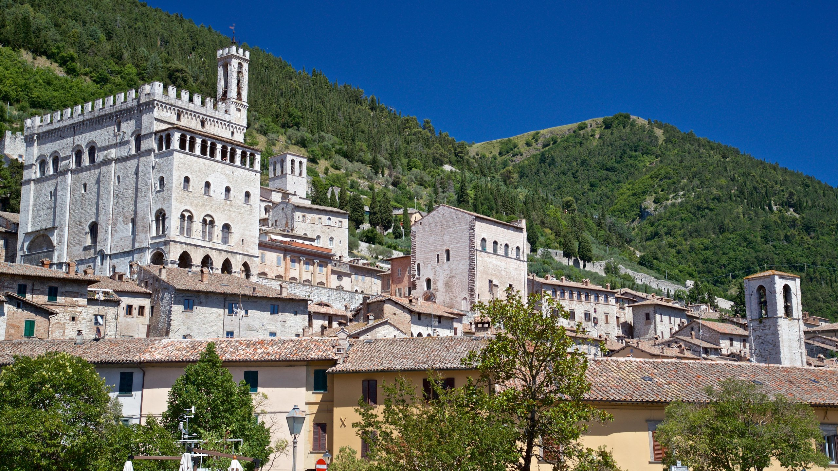
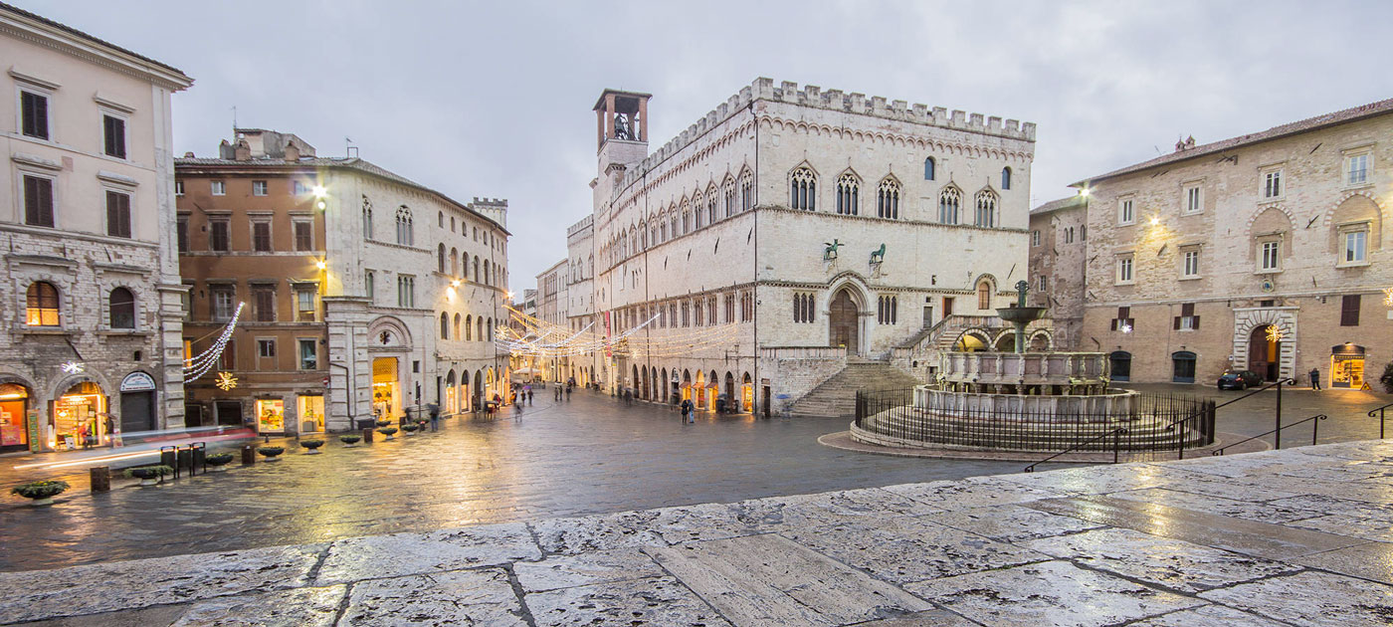
UMBRIA

Slide 2
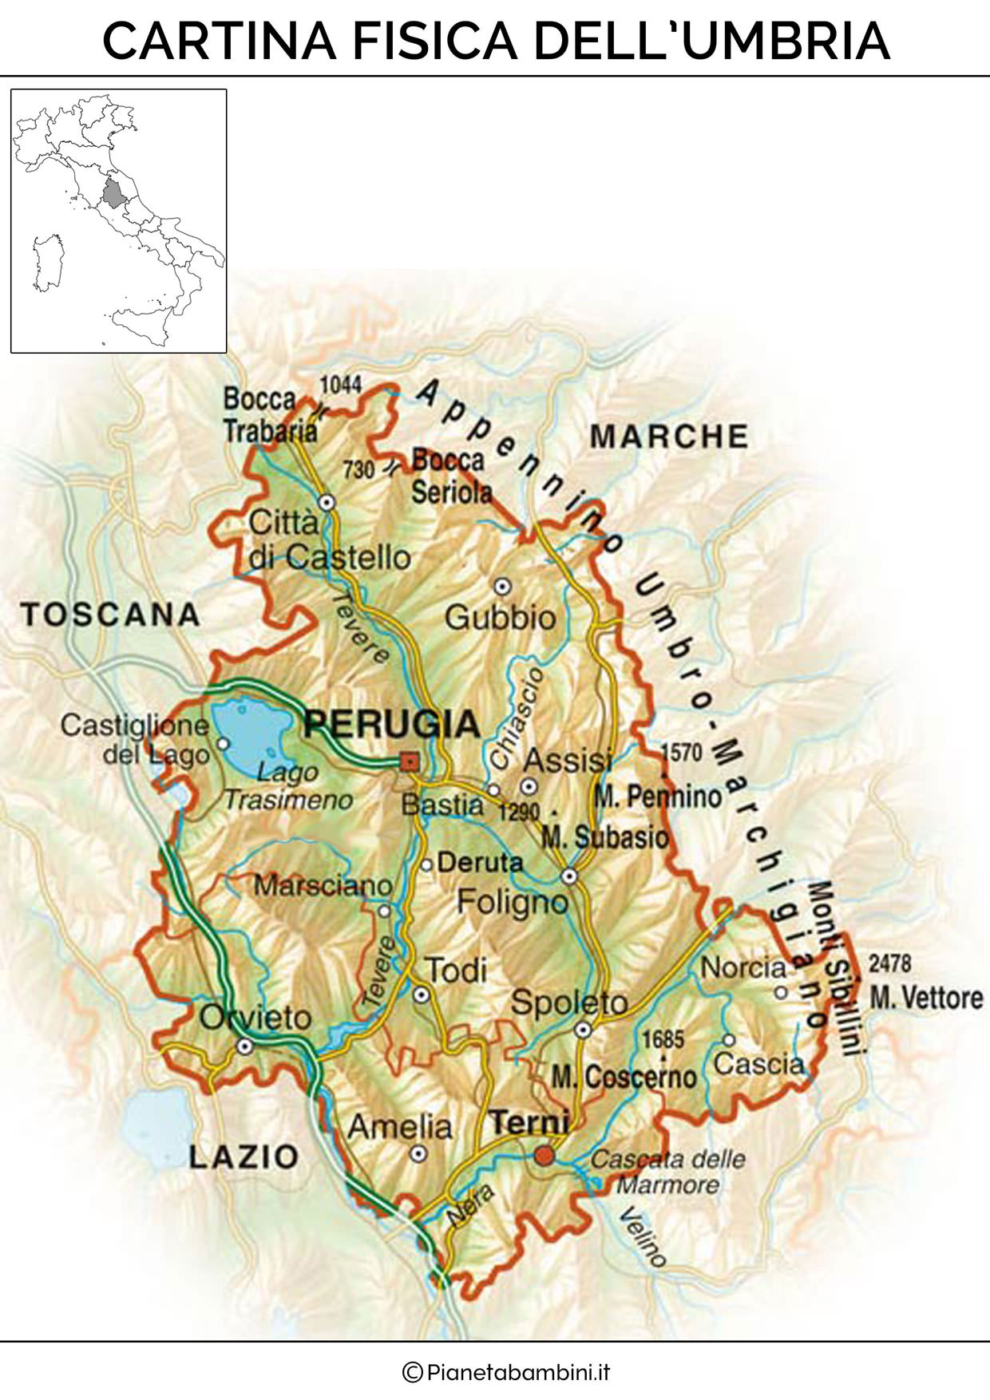
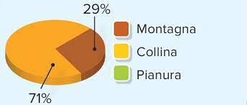
L'Umbria
Il territorio
Si trova al centro degli Appennini ed è occupata da colline e montagne.
Lungo i corsi d'acqua ci sono le poche zone pianeggianti della regione, come la Valle Umbra che ospita i centri più importanti.
Ci sono ricchi boschi di querce, faggi e castani che costituiscono il paesaggio più suggestivo della regione.

Slide 3
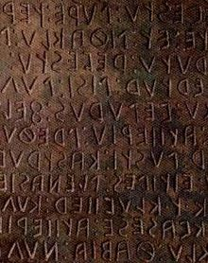
Il nome
Il nome deriva dall'antico popolo che ha abitato l'Umbria: gli Umbri.
Oltre agli Umbri, anche gli Etruschi hanno abitato l'Umbria.

Slide 4
I fiumi
Al centro dell'Umbria scorrono il Tevere e il Nera.
Il Tevere è il terzo fiume più grande d' Italia.
Il Nera alimenta bellissime cascate delle Marmore.
Nella foto ci sono le cascate delle Marmore.

Slide 5
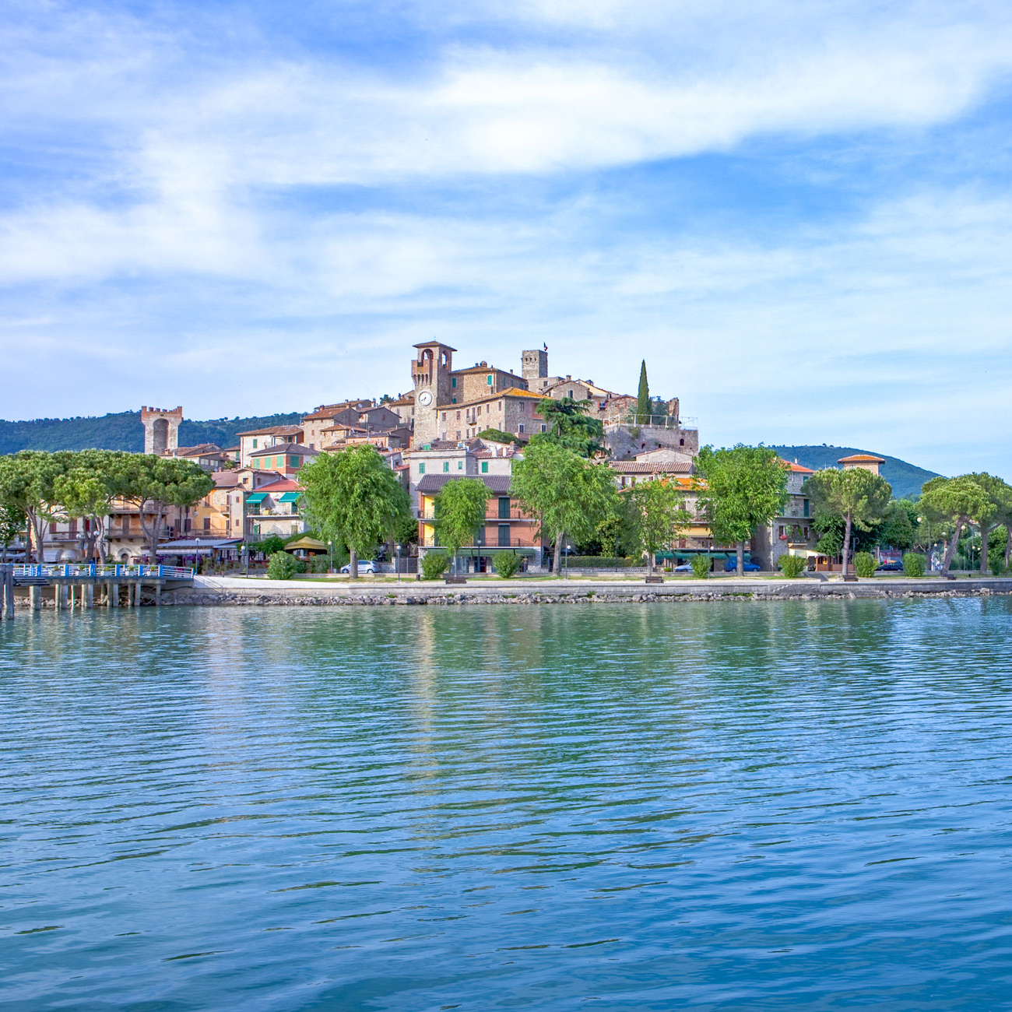
I laghi
Al confine con la Toscana si trova il Lago Trasimeno, il quarto lago più grande d'Italia.
Il lago Trasimeno

Slide 6
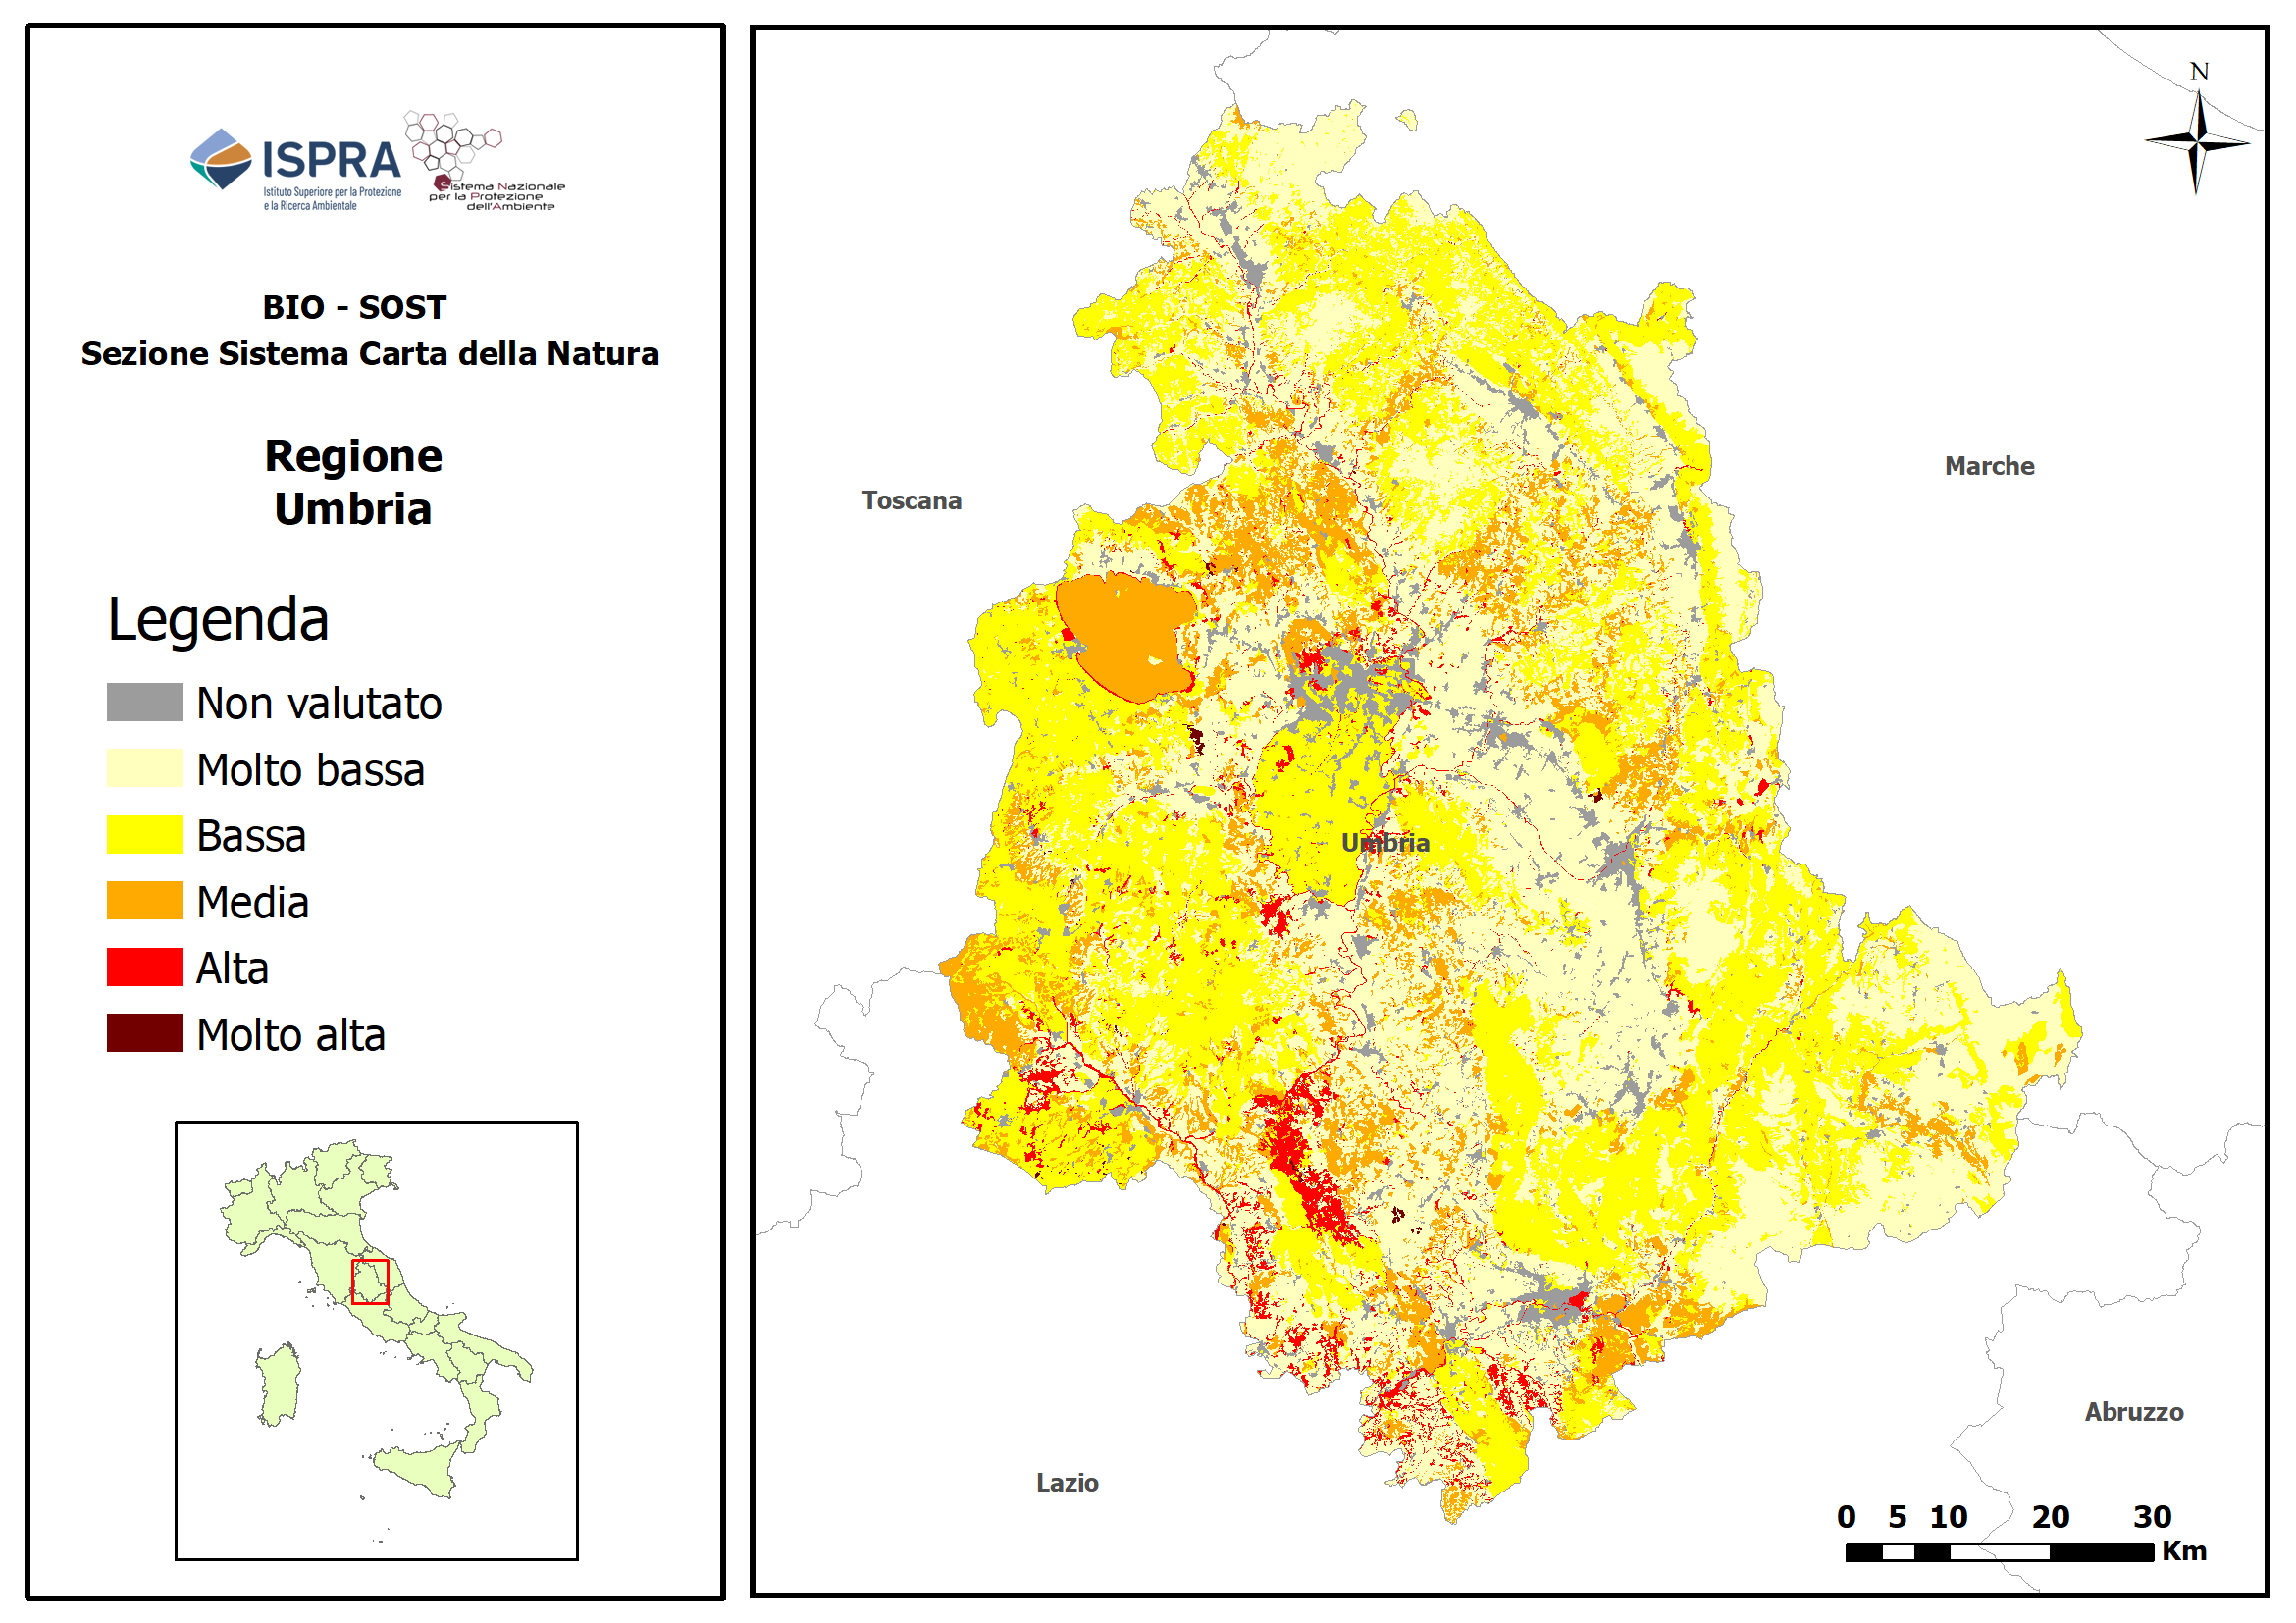
Il clima
Il clima è mite nelle zone collinari, mentre nelle valli il clima è caratterizzato da estati afose.
Salendo di quota, gli inverni si fanno più freddi e nevosi.
In autunno e in primavera aumentano le precipitazioni.

Slide 7
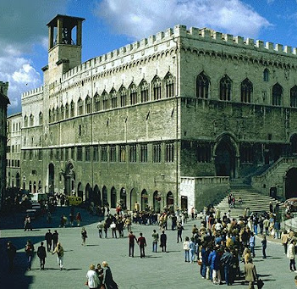
La popolazione
La popolazione si concentra sulle poche valli e l'Umbria è una delle regioni meno popolate d'Italia.
Solo le città più industrializzate, Perugia(il capoluogo di regione) e Terni, infatti hanno una popolazione superiore ai 100 000 abitanti.
Le aree montuose sono quasi disabitate, mentre in collina sorgono i borghi.
A Terni sorge un polo industriale siderurgico e chimico che per molti anni ha assicurato lavoro, ma adesso ha perso importanza.

Slide 8
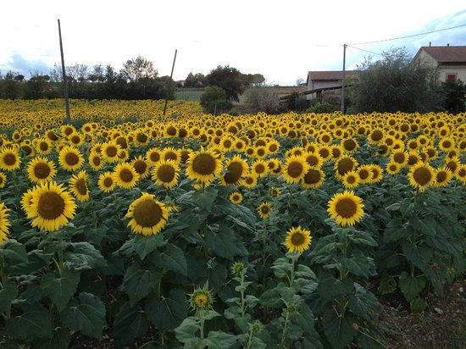
Le risorse
Si pratica l'agricoltura basata su barbabietole di zucchero, tabacco, girasoli, legumi e cerali.
In collina si producono vini e olio di grande qualità.
L'allevamento di suini favorisce la produzione di salumi tipici del territorio.

Slide 9
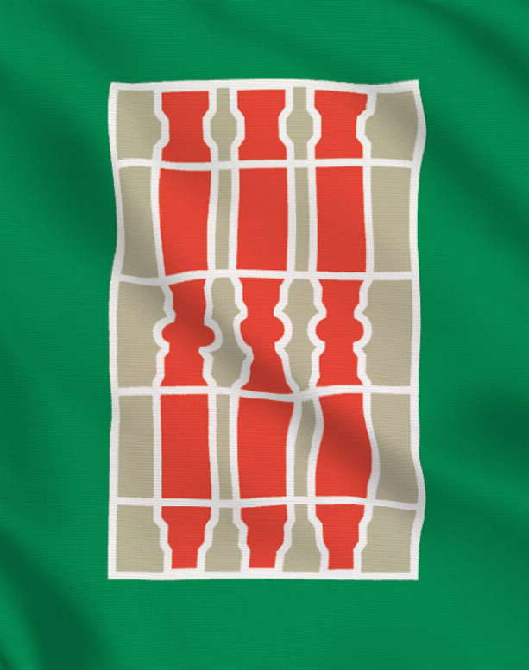
Lo stemma
Rappresenta tre ceri dedicati ai santi Ubaldo, Giorgio e Antonio Abate.

Slide 10
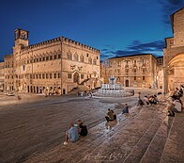
Perugia
Perugia, che è il capoluogo di regione dell'Umbria, sorge su un colle nella valle del Tevere ed è una celebre città d'arte.
Ha l'aspetto di un borgo medievale fortificato, all'interno di una possente cinta muraria.

Slide 11
Il cioccolato
Nel 1907 venne fondata un'importante industria dolciaria, che produce cioccolatini di ogni tipo!
Oltre alla fabbrica ci sono un museo storico, la Casa del Cioccolato e la Scuola di Cioccolato.
Dal 1904, ogni ottobre, a Perugia si svolge Eurochocolate, un Festival a tema di cioccolato.

Slide 12
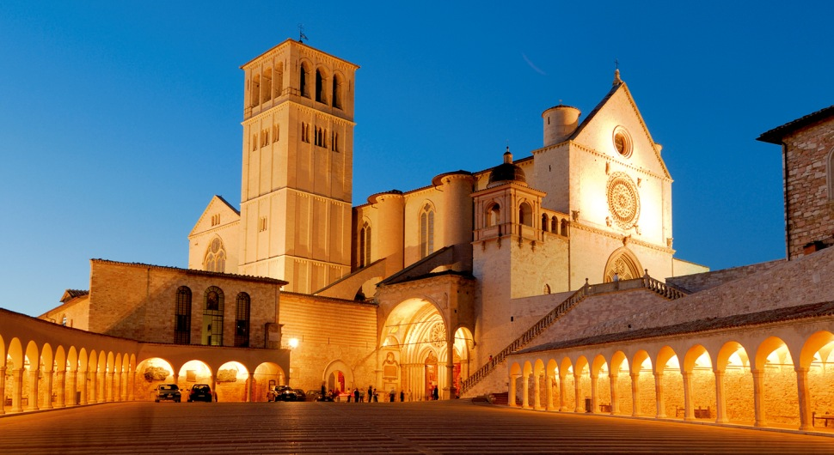
Assisi
Assisi è una località di collina dell'Umbria, in Italia centrale.
È il luogo di nascita di San Francesco, uno dei Santi patroni d'Italia.
La basilica di San Francesco è un'imponente chiesa su due livelli consacrata nel 1253.
Gli affreschi rappresentano la vita di San Francesco.

Slide 13
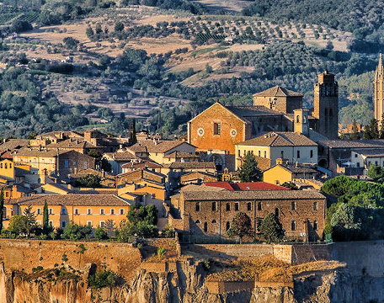
Terni
Terni è al centro di una vasta zona piana compresa nel bacino idrografico dei fiumi Nera e Velino.
È l'unica provincia dell'Umbria ed è composta da più di 100 000 abitanti.
La città di San Valentino è nota per le sue tante industrie

Slide 14
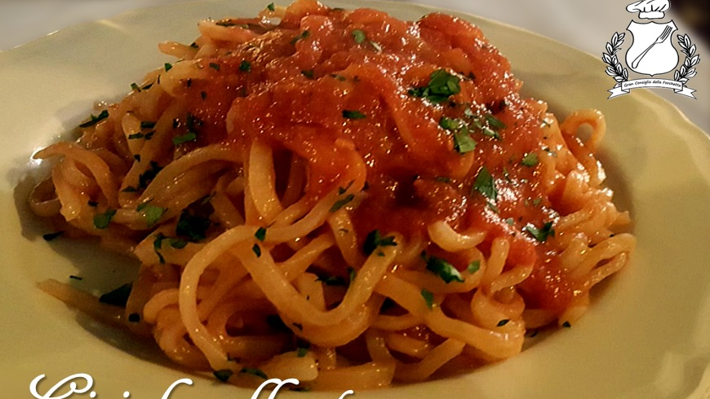
Pasta tipica
Qui la pasta tipica sono le Ciriole: pasta lunga a sezione quadrata.
Condimento: ragù di carne.

Slide 15
GRAZIE PER L’ ATTENZIONE
LEONARDO CAPOZZOLI
Classe V A
Domiziano Viola

